Slide 1
Circulaire economie
Mijn onderneming
Waardes en potentie

Slide 2
Periode overzicht
Week | Onderwerp | Datum
1 | Introductie specialisatie R-strategie | 15-11
2 | Uitganspunten circulaire economie | 22-11
3 | Hernieuwbare energie | 29-11
4 | Systeemdenken | 6-12
5 | Businessmodellen | 13-12
6 | Kerst | 20-12
7 | Businessmodellen en Waardeketen | 20-12
8 | Waardes en potentie | 17-01
9 | Herhaling | 24-01
10 | Kennistoets

Slide 3
Vorige lessen
Notes:
1. Het hele systeem heeft eigenschappen die niet zijn terug te vinden in individuele onderdelen van het systeem
2. Een ecosysteem is geen collectie van soorten maar een gemeenschap. Een gemeenschap bestaat uit onderdelen, netwerken en relaties. Bij systeemdenken gaat het om het bestuderen van netwerken tussen relaties.
3. Als je de aandacht richt op het geheel in plaats van de onderdelen verandert je denken van analytisch naar contextueel.
De eigenschappen van het geheel kun je alleen snappen met de context van het geheel. Iets uitleggen in de context betekent dat je het uitleg in haar omgeving.
Systeemdenken is denken in omgeving.
4. Vaak wordt gezegd/gedacht dat alleen die zaken die kunnen worden gemeten en gekwantificeerd er echt toe doen én kunnen worden uitgedrukt in wetenschappelijke modellen.
Relaties en de context kunnen niet met een liniaal worden gemeten of worden geplaatst in een schaal
5. Levende systemen ontwikkelen en evolueren, Dit is direct verbonden met het begrijpen van vernieuwing, verandering en transformatie.
6. Als je relaties in beeld brengt ontdek je dat bepaalde relaties veelvuldig voorkomen. De zogenoemde patronen.
Door te snappen hoe een patroon in een natuurlijk of sociaal systeem werkt helpt dit ons patronen in andere systemen te begrijpen.
Bijvoorbeeld kan het inzicht in energiestromen in ecosystemen inzicht geven in de manier waarop informatiestromen invloed hebben op sociale systemen.

Slide 4
Leerdoelen
Je weet wat een waardenketen is
Je weet wat er ontbreekt in de klassieke waardenketen van Porter.
Je weet over welke zes waardes het gaat in de circulaire economie
Je kan voorbeelden geven van de zes waardes van de circulaire economie
Je weet voor welke vijf uitdagingen de circulaire economie staat

Slide 5
Waardenketen

Slide 6
Waardenketen
Een waardeketen is een keten van activiteiten. Producten passeren de achtereenvolgende activiteiten van de keten en verwerven hierbij bij iedere activiteit enige waarde. De keten van activiteiten als geheel geeft het product hierbij meer toegevoegde waarde dan de som van de afzonderlijke delen.
Notes:
Een waardeketen is een keten van activiteiten. Producten passeren de achtereenvolgende activiteiten van de keten en verwerven hierbij bij iedere activiteit enige waarde. De keten van activiteiten als geheel geeft het product hierbij meer toegevoegde waarde dan de som van de afzonderlijke delen.

Slide 7
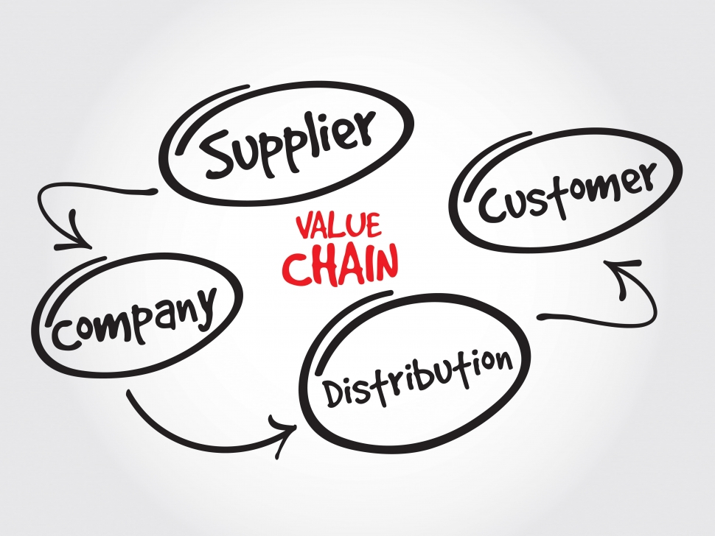
Waardeketen van Porter
Stap 1. primaire activiteiten en sub-activiteiten identificeren
Stap 2. Ondersteunende activiteiten en sub-activiteiten identificeren
Stap 3. Verbanden tussen activiteiten bepalen en analyseren
Stap 4. Winstmogelijkheden en oplossingen ter optimalisatie ontdekken

Slide 8
Waardeketen MC Donald’s

Slide 9
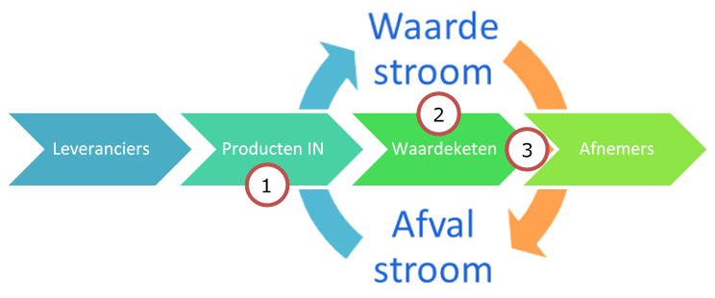
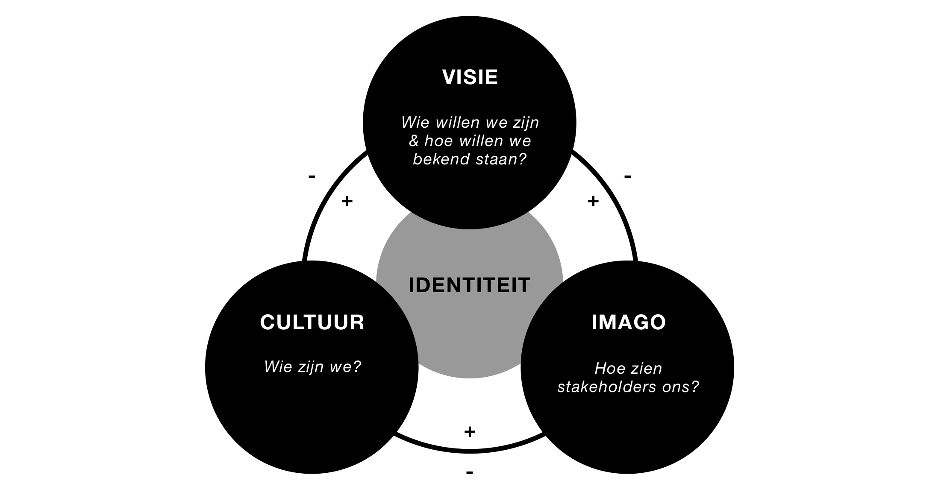
Waardebehoud
Inkoop (voorkomen van het gebruik van producten);
Procesoptimalisaties (zuinig gebruik van producten);
Reststromen verwaarden (maximaliseren van de restwaarde van producten).
Business modellen; (Platform-, community-, circulaire businessmodellen).
Strategie;
Imago;
Ketens.
Notes:
5. Ook het verankeren van circulariteit in de ambitie, missie en doelen van een onderneming (strategie) leidt tot een onderneming waar het mogelijk wordt om financiële resultaten te koppelen aan het controleren van de productstroom. Geen houtje-touwtje-oplossingen, maar een structurele aanpak die in het hart van de onderneming is verankerd. Dat gaat echte resultaten opleveren.
Om direct aan de slag te gaan met circulair ondernemen en het controleren van de productenstroom, zijn de 9R-strategieën van circulair ondernemen interessant. In het artikel "Circulair ondernemen met de 9R-strategieën" wordt deze praktische aanpak uitgelegd.
6. Een vergeten succesfactor voor ondernemingen is imago. Er zijn steeds meer mensen die letten op het gedrag van ondernemingen. Mensen associëren zich graag met ‘goed doen’. Dus als je goed doet, laat het dan vooral zien en horen. Communiceer over hetgeen je bereikt met jouw circulaire activiteiten. Daar bouw je een positief imago mee op dat wordt gewaardeerd door klanten. Dat is weer goed voor de omzet.
LET OP: greenwashing, groen doen en het niet zijn, leidt tot imagoschade.
7.

Slide 10
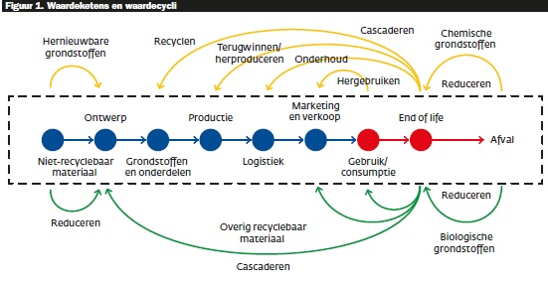
Waardenketen circulariseren

Slide 11
Waardes

Slide 12
Waardes
In de circulaire economie willen we waarde toevoegen op verschillende gebieden:
Natuurlijk waarde
Biotisch en abiotisch (biologisch en niet biologisch)
Intellectueel waarde
Kennis
Financieel waarde
financiering; beschikbaar geld.
Materieel waarde
bezit
Sociaal- en relatie waarde
Organisatie en gemeenschappen
Menselijk waarde
competenties

Slide 13
Systeemverandering - systeemtransitie
Systeemtransitie is vaak abstract en moet op verschillende niveau’s plaats vinden

Slide 14
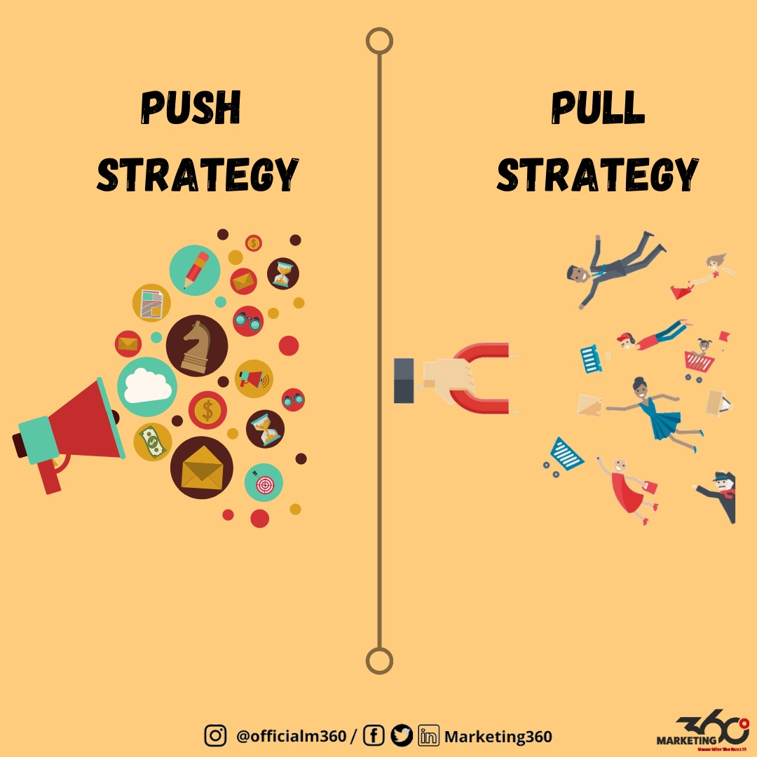
Systeemverandering - systeemtransitie
Systeemveranderingen door het aantrekkelijk maken met push- en pullfactoren:
Pushfactor – ‘wegduwen’ van het oude
Pullfactor – aantrekkelijke nieuwe ideeën
Pushfactor: eindigheid van grondstoffen
Huidige economie is vervuilend en komt op een moment in de problemen.
Pushfactor: sociaaleconomische ongelijkheid
Er is sprake van ongelijkheid (1% bezit meer dan de overige 99% van de wereldbevolking).
Pullfactor: technische ontwikkeling
De introductie van nieuwe technieken bied kansen voor ondernemers.
Pullfactor: sociale-economische kansen
Het ontkoppelen van grondstoffen met economische groei kan helpen meer waarde uit producten te halen

Slide 15
Uitdagingen
Omslag in organiseren van het gebruik materialen (Bedrijfsoptiek)
Omslag in waardeoriëntatie (Bedrijfs- en beleidsniveau)
Omslag in consumeren (Consument)
Omslag in beleid (Beleid, zoals wet- & regelgeving)
Omslag in institutionele kaders (Fiscale kaders, juridische kaders en kwaliteitsstandaarden.)
Notes:
Zolang er fiscaal ‘afgerekend’ wordt op basis van een klassieke lineiare economie heeft het weinig zin om circulair te gaan werken. Er valt dus voor te pleiten dat er zogeheten ‘slimme’ fiscale prikkels komen.
Ons organisatorische en bedrijfskundige jurdische ‘weefwerk’ is geheel gebaseerd op een organisatie-centrisch perspectief; kringlopen passen daar niet in. Het lijkt urgent te kijken naar welke aanpassingen hier gewenst zijn. Tot slot vraagt de CE ook om denken over kwaliteit en daar op aansluitende normen

Slide 16
Project ‘Koffiebeker’

